Slide 1
▶
YouTube 急上昇ランキング
TOP 5
2026年06月15日
ずんだもんと一緒に見ていくのだ！

Slide 2

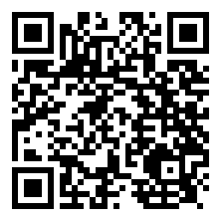
#5
【ヒカコレ】放送事故…ブチ切れ台パン…ヒカキン、マスオのせいで失恋 #3『 トモ…
📺 HikakinGames
👁 50万回 👍 1万
▲ QRコードで視聴

Slide 3
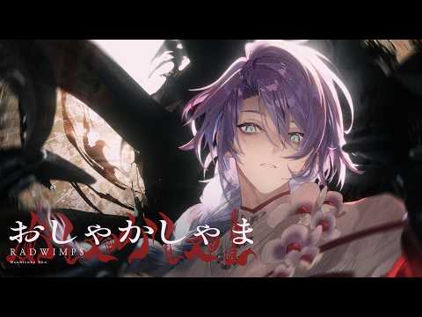
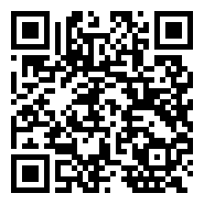
#4
【歌ってみた】おしゃかしゃま/星導ショウ
📺 星導ショウ / Hoshirube Sho【にじさんじ】
👁 52万回 👍 5万
▲ QRコードで視聴

Slide 4

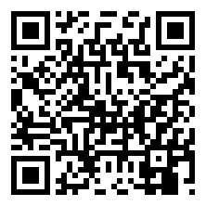
#3
クソゲーの弱すぎるラスボスTOP10
📺 からすまAチャンネル
👁 30万回 👍 6,680
▲ QRコードで視聴

Slide 5

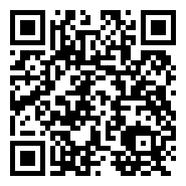
#2
素晴らしき新世界 | 最終予告編 | Netflix
📺 Netflix Japan
👁 3万回 👍 224
▲ QRコードで視聴

Slide 6
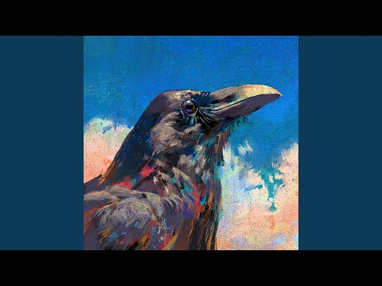
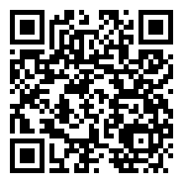
🏆 NO.1 🏆
烏 - Raven
📺 Kenshi Yonezu - Topic
👁 28万回 👍 2万
▲ QRコードで視聴

Slide 7
以上！
YouTube急上昇 TOP5でした！
チャンネル登録・ いいね！よろしくなのだ🌿
また明日もお楽しみに！

